Slide 1
老猫博客
Wifi组

Slide 2
团队介绍
葛慧敏： 负责需求分析
孙焱： 负责模型设计
吴允儿（吴浪）： 负责界面设计

Slide 3
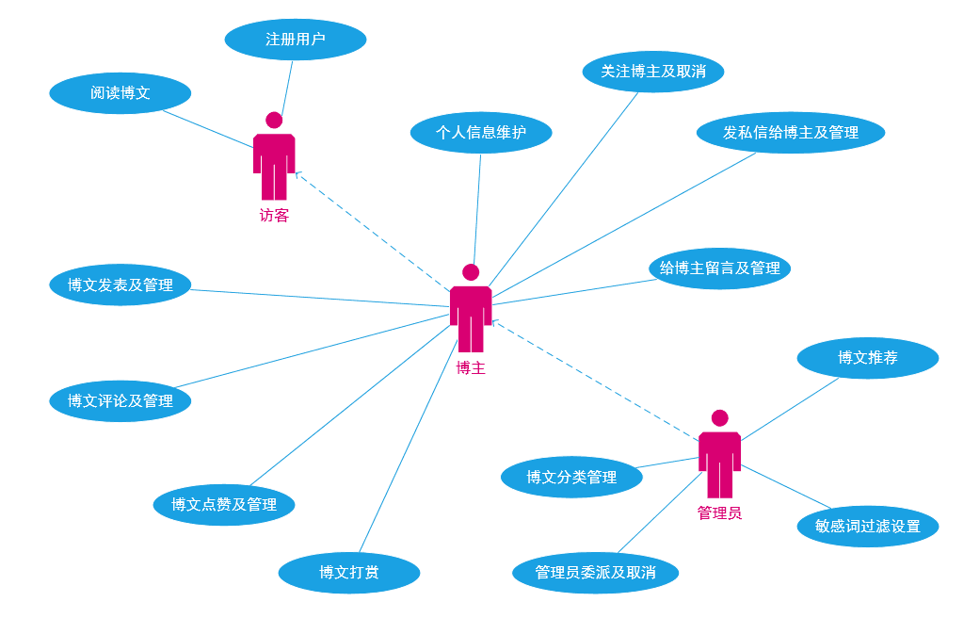
用例图
用例图

Slide 4
Visual Studio Community 2015
社区版
免费
ASP.NET MVC
安全
  SQL注入攻击
  XSS跨站注入攻击
响应式设计
  Bootstrap 3.0

Slide 5
CKEditor
它提供了一个简单易写的用户界面、版式和丰富的文字输入区域。
CKFinder
是一个强大而易于使用的Web浏览器的Ajax文件管理器。

Slide 6
项目协作: 码云
Github.com:
1.收费
2.速度慢
码云：
1.完全免费
2.速度快

Slide 7
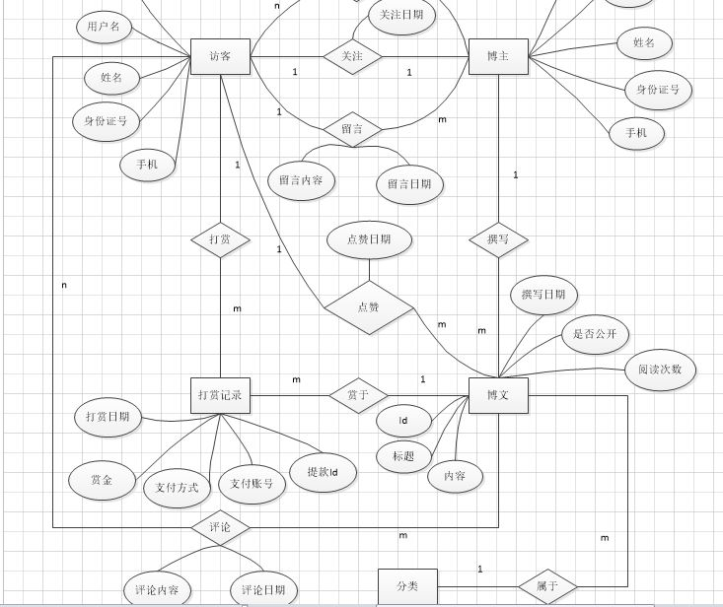
E-R图
E-R图

Slide 8
Entity Framework
实体框架
微软的ORM产品
实体框架支持的开发方式：
Model First
Database First
Code First
  方便更改

Slide 9
谢谢!

